Slide 1
ЦБС для дітей м. Ізмаїл
Представляє:

Slide 2
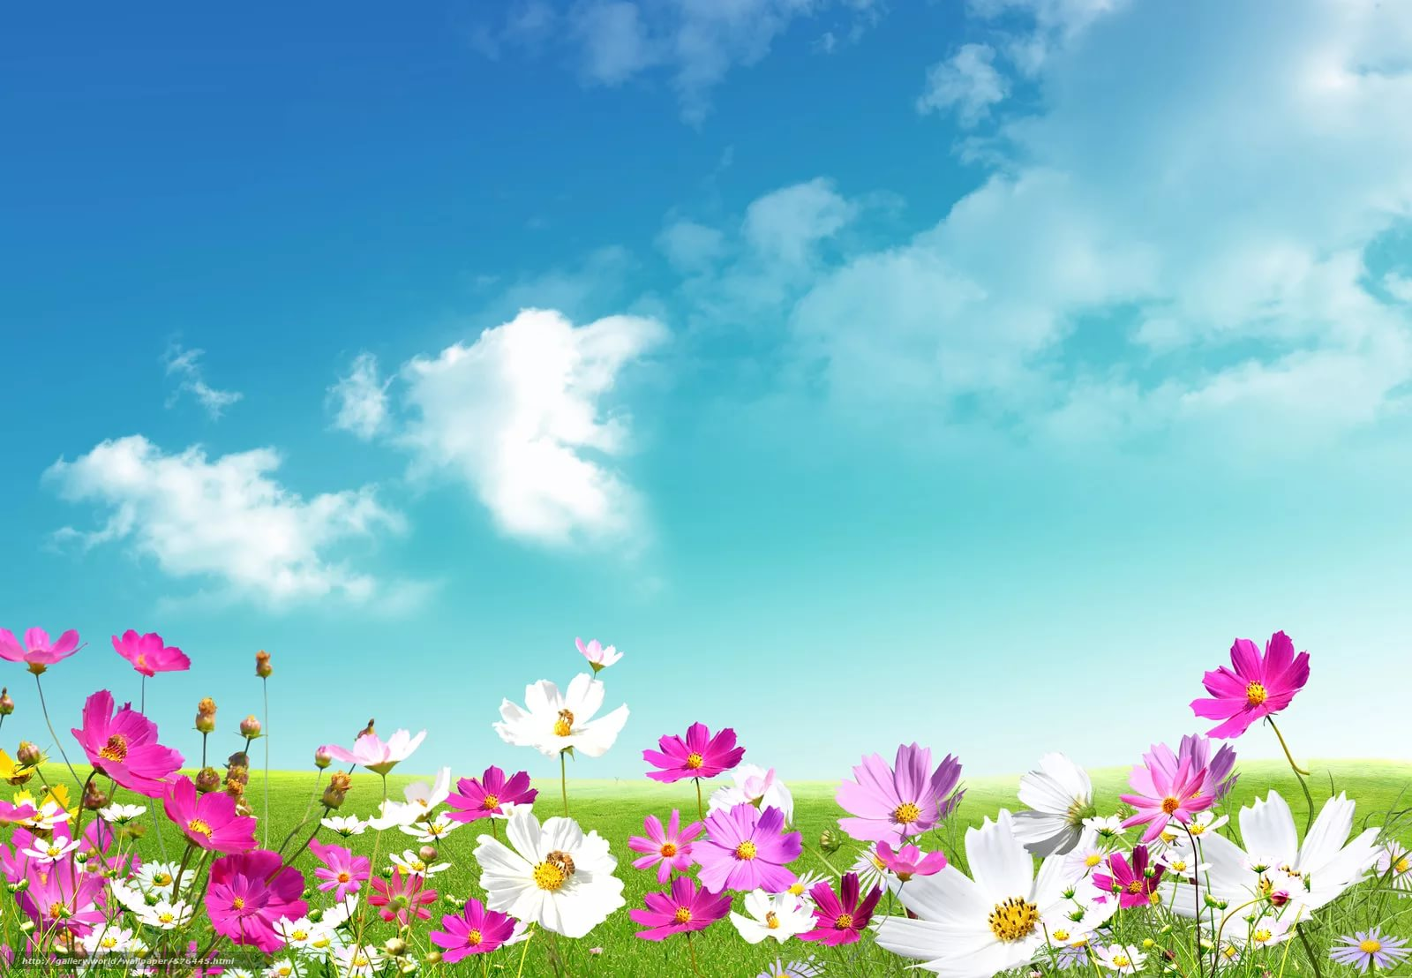
«Загадки Флоры»
Поле чудес по экологии для учащихся 5-6 классов

Slide 3
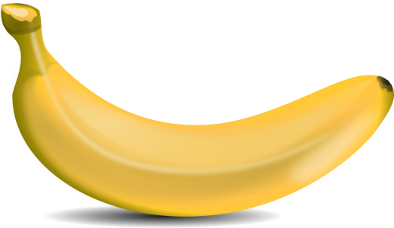
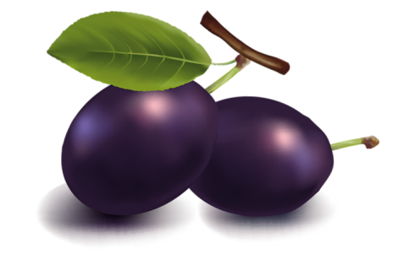
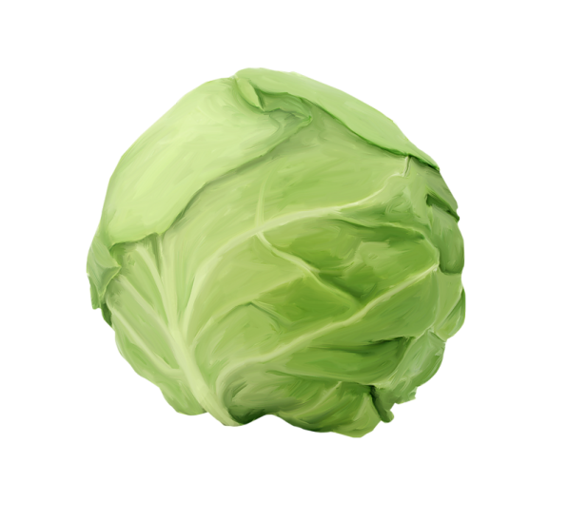
І отборочный тур
1.Этот плод все знать должны:
схож он с краешком Луны.
2.Синий мундир, жёлтая подкладка,
а в серёдке сладко.
3.Закутан ребёнок в сорок пелёнок.).

Slide 4
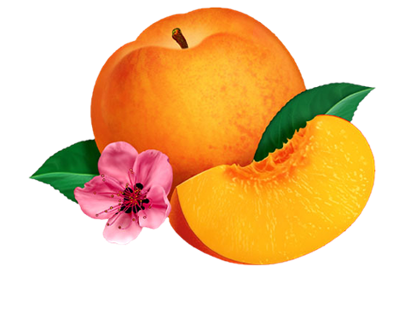
Задание № 1
Древние египтяне называли этот фрукт «солнечным яйцом», а мы его знаем, и очень хорошо, под названием…
А
Б
Р
И
К
О
С

Slide 5
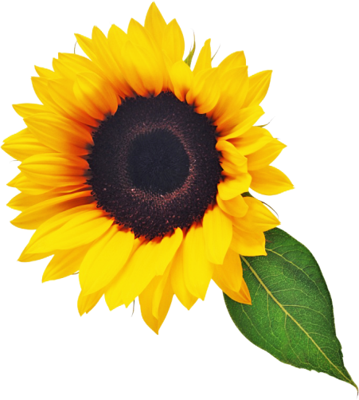
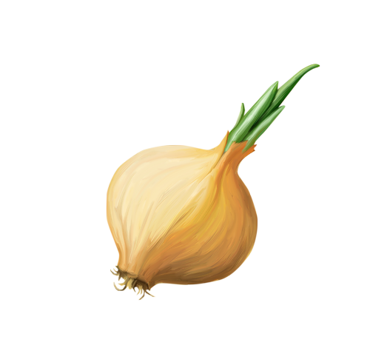
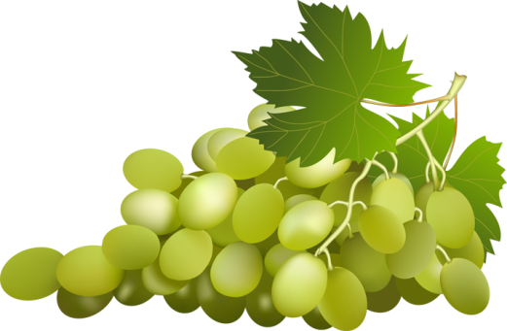
ІІ отборочный тур
1.Золотое решето чёрным бисером полно
2. Сделано добротно, собрано плотно,
разбирать станешь – наплачешься.
3. Ягоды зелёные, а всеми хвалёные,
растут с костями, висят горстями.

Slide 6
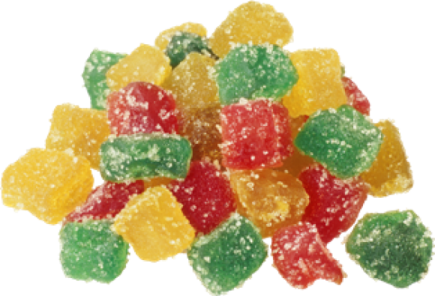
Задание № 2
Название этой всем известной сладости пришло из Древней Греции. Тогда это готовили из айвы и мёда, теперь ингредиенты другие. Что это?
М
А
Р
М
Е
Л
А
Д

Slide 7
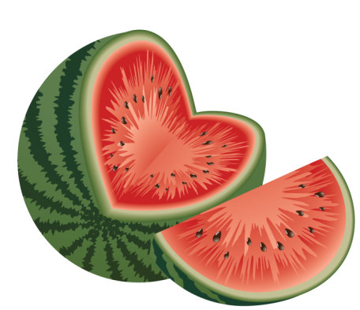
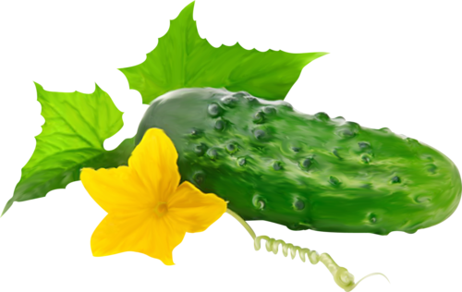
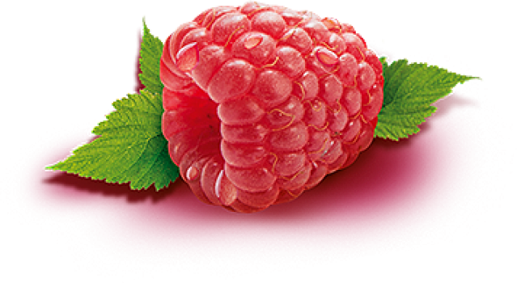
ІІІ отборочный тур
1.Лежит бычок, полосатый бочок,
он под кусточком привязан шнурочком.
2. Зелёный – попросишь,
а спелый – забросишь.
3. Летом рады свежей ягодке медвежьей,
а сушёная в запас от простуды
лечит нас.

Slide 8
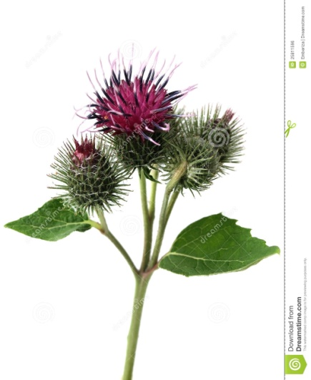
Задание № 3
Благодаря этому растению были изобретены застёжки-«липучки» для одежды и обуви.
Р
Е
П
Е
Й
Н
И
К

Slide 9
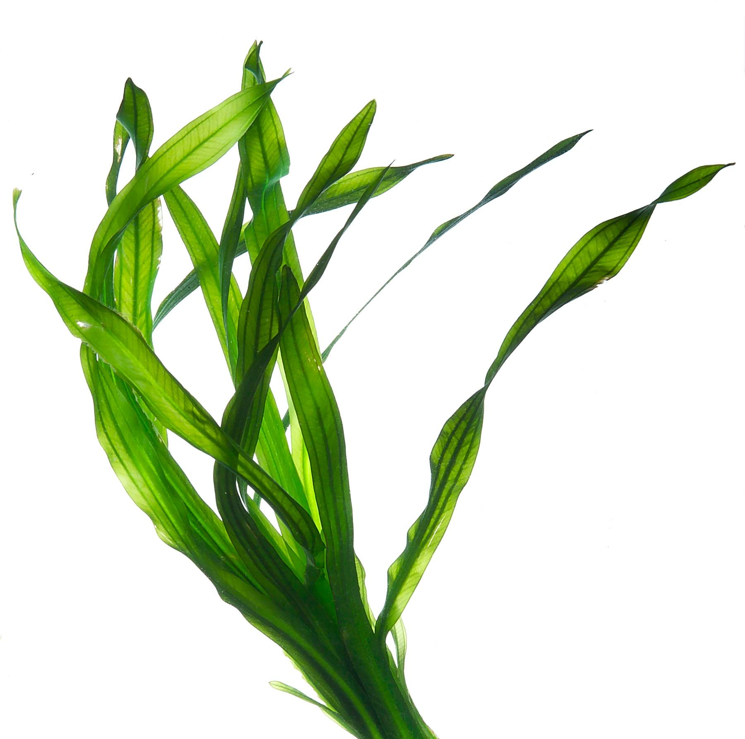
Игра со зрителями
Как в научном мире называется морская капуста?
Л
А
М
И
Н
А
Р
И
Я

Slide 10
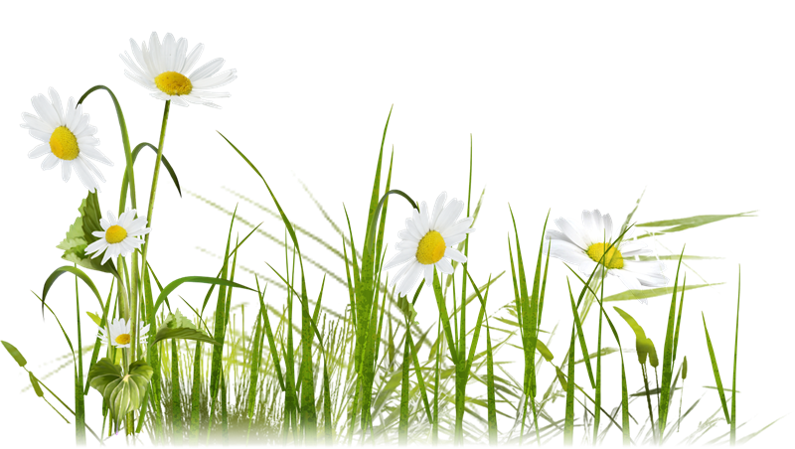
Финал
Название этого распространённого растения пришло к нам из польского языка, а до этого оно называлось «девичник». Этому растению посвящена одна из сказок Г.Х.Андерсена
Р
О
М
А
Ш
К
А

Slide 11
Поздравляем
с победой!

